Slide 1

AI-Driven
IMAGE, VIDEO GENERATION

Slide 2
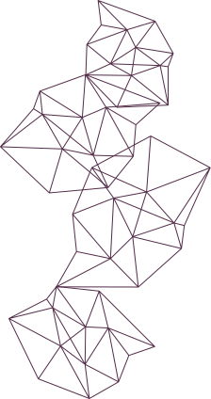
텍스트 기반 이미지/비디오 생성 AI 혁신 (2023–2025)
01
기술 기반: Diffusion 모델
기존 GAN의 한계를 극복하고, 노이즈에서 출발해 단계적으로 이미지 품질을 높이는 방식.
고화질 + 안정적 생성으로 2022~2023년 AI 이미지 생성의 표준으로 자리잡음.
오픈소스인 Stable Diffusion이 대중화의 촉매 역할. 누구나 PC에서 이미지 생성 가능 → 커뮤니티 중심 창작 문화 형성.

Slide 3
텍스트 기반 이미지/비디오 생성 AI 혁신 (2023–2025)
02
GAN vs Diffusion 모델
1. 🎭 GAN (Generative Adversarial Network)
개념:
두 개의 AI가 서로 겨루며 이미지를 만듦
🎨 생성자(Generator): 가짜 이미지를 만들어냄
🔍 판별자(Discriminator): 진짜인지 가짜인지 판단함
생성자는 판별자를 속이기 위해 계속 더 그럴듯한 이미지를 만들도록 훈련됨
2. 🌫️ Diffusion 모델
개념:
처음엔 완전히 노이즈(잡음) 상태에서 시작해,
텍스트 지시를 참고해 점점 노이즈를 제거하며 이미지를 복원하듯 생성

Slide 4
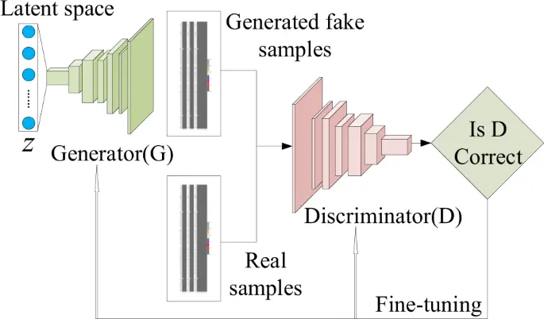
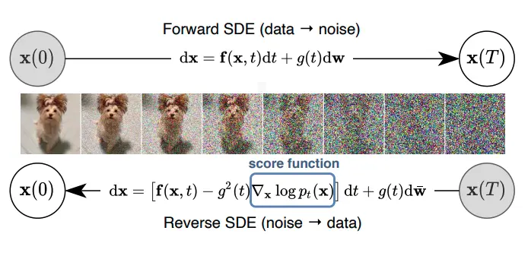
텍스트 기반 이미지/비디오 생성 AI 혁신 (2023–2025)
02
GAN vs Diffusion 모델

Slide 5
텍스트 기반 이미지/비디오 생성 AI 혁신 (2023–2025)
03
Text to Image Model
🧩 텍스트 → 이미지 연결 방식: "조건(condition)"을 거는 방식
💡 기본 아이디어:
이미지를 만들 때, 텍스트를 ‘조건’으로 함께 넣는다.
이 방식을 기술적으로는 “조건부 생성 (Conditional Generation)"이라고 합니다.
예를 들어
훈련 데이터:
이미지: 🐱 고양이가 선글라스를 쓴 사진
텍스트: "A cat wearing sunglasses."
학습 과정:
→ 모델은 이 텍스트를 보고, 해당 이미지 스타일과 구성 요소를 조건부로 기억

Slide 6
텍스트 기반 이미지/비디오 생성 AI 혁신 (2023–2025)
04
대표적인 학습 데이터셋
LAION-5B: 약 50억 개의 이미지 + 텍스트 캡션 쌍
출처: 웹, 블로그, 위키, 스톡 이미지, 전자상거래 사이트 등
Stable Difussion의 학습 데이터
LAION-Aesthetics: LAION-5B의 서브셋
이미지의 미적 품질(aesthetic score)이 높은 데이터만 필터링
CC12M (Conceptual Captions 12M)
Google이 제작한 공개 데이터셋
실제 웹사이트에서 가져온 텍스트 설명 → 다양성 풍부
COCO (Common Objects in Context)
Microsoft가 제작한 고품질 연구용 데이터셋
약 33만 장의 이미지와 각각 5개의 사람이 쓴 캡션 포함

Slide 7
텍스트 기반 이미지/비디오 생성 AI 혁신 (2023–2025)
05
텍스트 → 동영상의 시작
Meta – Make-A-Video (2022):
문장 하나로 짧은 클립 생성.
예: “A teddy bear painting a wall.” → 움직이는 곰 인형 영상.
결과물은 창의적이지만 낮은 해상도 + 프레임 일관성 부족.
Google – Imagen Video:
고해상도 프레임 생성에 집중.

Slide 8


Slide 9
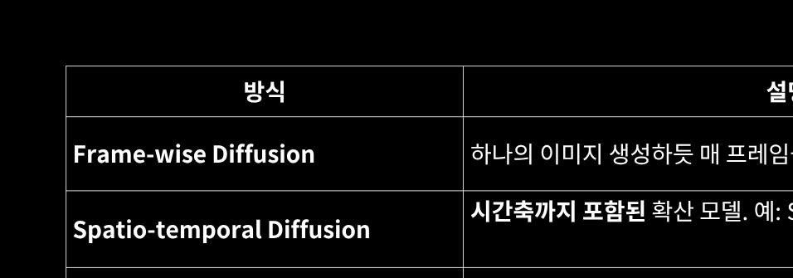
텍스트 기반 이미지/비디오 생성 AI 혁신 (2023–2025)
06
텍스트 → 동영상: 학습 데이터
구성 요소
텍스트 설명 (Prompt): 예) "A dog running on the beach."
영상(짧은 클립): 수 초 분량, 수십~수백 장의 프레임 포함
모델 구조: 이미지 생성 모델을 확장한 방식

Slide 10
텍스트 기반 이미지/비디오 생성 AI 혁신 (2023–2025)
07
텍스트 → 동영상: 학습 데이터
시간 구조 이해는 핵심 과제
영상이 “움직이면서 자연스러워야” 하기 때문에
→ 모델은 “앞 프레임과 뒷 프레임의 관계”를 배우는 게 중요
대표 기술:
3D Convolution: 시간 + 공간을 동시에 처리
Transformer with Time Attention: 시간축 정보도 학습에 포함
Noise Scheduling across frames: 노이즈 제거를 프레임별로 연결되게 설계

Slide 11
텍스트 기반 이미지/비디오 생성 AI 혁신 (2023–2025)
08
VEO3: STATE OF THE ART
1. 다중 모달 데이터 기반 학습 (영상 + 오디오 + 텍스트)
훈련 데이터는 영상 클립, 오디오 트랙, 텍스트 설명(prompt) 쌍으로 구성
텍스트 캡션은 다양한 수준의 상세도로 Gemini 기반 모델들이 자동 생성하거나 수작업 정제된 것으로, 영상·오디오와 의미적으로 정렬된 학습 데이터셋이 사용됨
2. 핵심 아키텍처: 확산-트랜스포머 하이브리드 구조
기본 구조는 Diffusion 기반 모델이 영상 프레임을 생성하고,
이를 Transformer 계열의 시간-공간(attention) 모델이 연결하는 방식
latent space(잠재 공간)에서 시공간 연속 시퀀스를 생성하고 변환하는 구조로,
고해상도 영상 리얼리즘과 프롬프트 반영력을 모두 강화

Slide 12
텍스트 기반 이미지/비디오 생성 AI 혁신 (2023–2025)
08
VEO3: STATE OF THE ART
3. 학습 절차와 컴퓨팅
TPU Pod 기반 대규모 분산 훈련 (Google TPU 활용)
영상 + 오디오 + 텍스트 데이터를
→ 노이즈 추가 → 조건부 복원하는 반복 훈련 수행
손실 함수는 영상 프레임 및 오디오 반영 정확도, 텍스트-영상 Alignment 등을 종합적으로 반영

Slide 13
텍스트 기반 이미지/비디오 생성 AI 혁신 (2023–2025)
09
비디오 생성 AI의 한계점
1. 만들어진 영상을 수정할 수 없음
영상 전체를 다시 생성하거나, 새로운 프롬프트로 재입력해야만 수정 가능.
포인트 편집(control-point editing), 키프레임 편집 등 전통적 영상 편집 기능과 통합되지 않음.
2. 일관성이 떨어짐
AI가 생성하는 영상은 초기 몇 프레임은 훌륭하지만, 시간이 지날수록 인물의 얼굴이 바뀌거나, 물체가 갑자기 사라지고, 배경이 튀는 현상이 나타날 수 있음.
3. 비용/시간적 문제
고품질 영상 생성을 위해선 수천~수만 번의 디코딩(확산) 연산이 필요하며, 특히 Full HD 영상이나 60초 이상의 영상은 비디오 GPU/TPU 대량 처리가 요구됨.

Slide 14
텍스트 기반 이미지/비디오 생성 AI 혁신 (2023–2025)
10
미래 전망
3D 공간 생성 → 영상 생성 패러다임으로의 전환
비디오 생성 AI + 게임 엔진(예: Unreal)
개념: AI가 먼저 ‘촬영장(3D 공간)’을 생성한다
기존의 텍스트-비디오 생성은 “프레임 단위의 이미지 생성”에 집중되어 있어, 인물/배경/카메라가 실제 3D 공간 안에서 상호작용하는 느낌은 부족했습니다.
미래에는, 텍스트를 기반으로 먼저 3차원 공간 구조를 AI가 생성하고 → 그 안에서 카메라를 자유롭게 움직이며 영상을 ‘촬영’하는 방식으로 발전할 것으로 보입니다.

